Slide 1
Mreža CIVINET Slovenija-Hrvatska-JIE …. PLAN AKTIVNOSTI 2018.
Kruševac, 23. veljače / februara 2018.
Lidija Pavić-Rogošić, ODRAZ-Održivi razvoj zajednice, Tajništvo CIVINET-a

Slide 2
GODIŠNJA SKUPŠTINA
Sastanci mreže
Sastanak Upravnog odbora, Političkog odbora i skupština
Usvajanje Političke izjave za 2018.
Izmjena Statuta

Slide 3
Okrugli stol – Kruševac 23.2.2018.
Organiziranje događanja
Okrugli stol "Planiranje održive urbane mobilnosti"
Predstavljanje sustava javnih bicikala - Bicikelj Ljubljana i Nextbike Croatia

Slide 4
Trening o SUMP-ovima Rovinj, 20.-23.3.2018.
Organiziranje događanja
Besplatni trening o izradi i provedbi SUMP-ova za najmanje 20 predstavnika gradova iz Slovenije i Hrvatske
Do pune kvote od najviše 30 sudionika, mogućnost prijave imaju i ostali relevantni dionici

Slide 5
Organiziranje događanja
Organizatori: hrvatski i slovenski partneri projekta CIVITAS Prosperity (Grad Koprivnica i Urbanistički institut Republike Slovenije), u suradnji s mrežom CIVINET Slovenija-Hrvatska-JIE
Rok za prijavu: srijeda 28.2.2018. do 12:00 sati

Slide 6
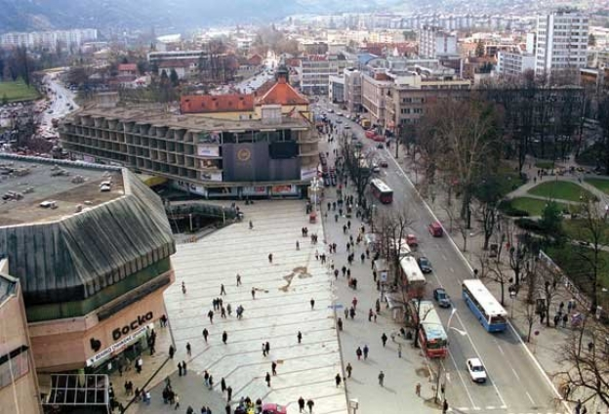
Seminar o Planovima održive urbane mobilnosti
Organiziranje događanja
Banja Luka (BiH) - Travanj /April 2018.

Slide 7
Europski tjedan održivog razvoja
Organiziranje događanja
Pozivamo članove da organiziraju događanje u svojim gradovima od 30. 5. do 5. 6. – posvećeno Globalnim ciljevima održivog razvoja
Više na https://www.esdw.eu/
ODRAZ je koordinator za Hrvatsku; više na http://www.odraz.hr/hr/novosti/odraz-ove-vijesti/sudjelujte-u-europskom-tjednu-odrzivog-razvoja-2018

Slide 8
Organiziranje događanja
Predstavite i prijavite svoju ideju
na internetskim stranicama ETOR-a www.esdw.eu do 30. svibnja 2018.

Slide 9
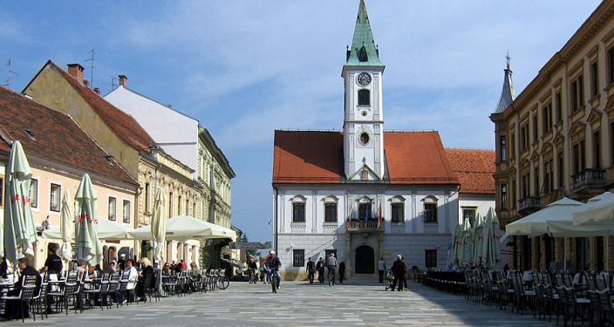
3. CIVINET Forum - prijedlog
Organiziranje događanja
Varaždin, 15.6.2018.
Domaćin: Varaždinska županija
Prijedlog glavne teme Foruma: Pozitivan utjecaj održive regionalne, urbane i prigradske mobilnosti na demografska kretanja u urbanim i ruralnim regijama

Slide 10
5. sastanak Upravnog odbora
Sastanci mreže
lipanj 2018.
dan prije održavanja 3. CIVINET Foruma

Slide 11
Okrugli stol, Zagreb
Organiziranje događanja
Organizator: Mreža CIVINET Slo-Hr-JIE u suradnji s Udrugom gradova u RH
Tema: gradovi i promet

Slide 12
Beograd
Organiziranje događanja
Organizator: Saobraćajni fakultet u Beogradu
Podizanje nivoa svesti o potrebi promene načina ponašanja u saobraćaju – za studente i zaposlene na Saobraćajnom fakultetu u Beogradu

Slide 13
Organiziranje događanja
Najavite i
informirajte nas o vašim aktivnostima!
E-mail civinet@odraz.hr

Slide 14
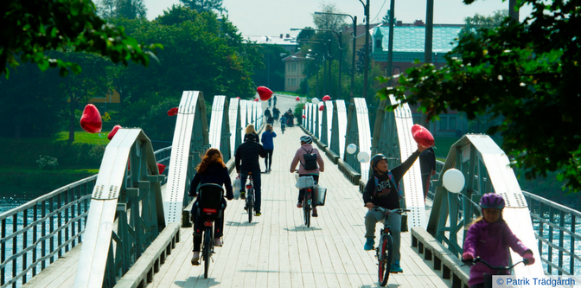
16. CIVITAS Forum
Predstavljanje mreže
Zabilježite datum: 19. – 21. rujna / septembra
Domaćin: švedski grad Umeå
predstavljanje Mreže; umrežavanje članova

Slide 15
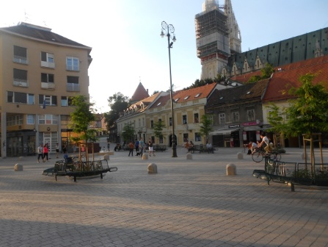
Studijsko putovanje i radionica - prijedlog
Organiziranje događanja
Zagreb, listopad / oktobar 2018.
Organizator: Grad Zagreb, Gradski ured za strategijsko planiranje i razvoj Grada
Radionica „Pametna urbana mobilnost u konceptu održivog razvoja”

Slide 16
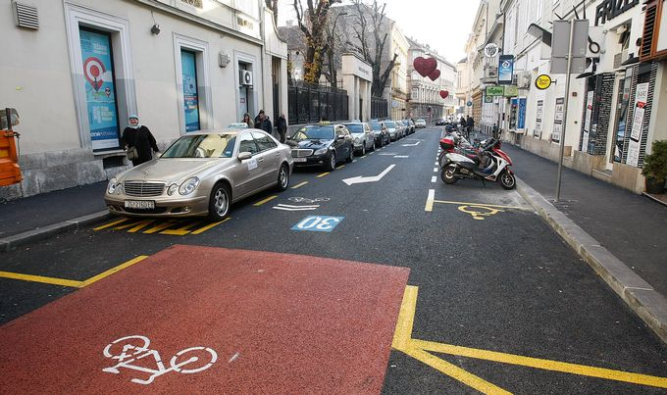
Studijsko putovanje - prijedlog
Organiziranje događanja
Planirani obilazak:
Shared space u Gajevoj ulici,
Bakačeva/Cesarčeva pješačka zona,
Garaža Langov trg, punionica električnih automobila,
Punionica električnih automobila Trg Stjepana Radića

Slide 17
Redovno informiranje članova
Informiranje
E-glasilo CIVINET Info
min 12 brojeva
cca 700 primatelja
100-tinjak novinara

Slide 18
Redovno informiranje članova
Informiranje
Web stranice
http:// civinet-slohr.eu
…
http://civitas.eu/civinet/civinet-slovenia-croatia
Facebook stranica
Održiva mobilnost u gradovima

Slide 19
6. Skupština mreže 2019.
Sastanci mreže
Mjesto ? – očekujemo prijave gradova
Sastanak Upravnog i Političkog odbora
Skupština
Okrugli stol, tema?

Slide 20
Planirate aktivnosti?
Ne zaboravite!
Kod planiranja aktivnosti na temu održive urbane mobilnosti ne zaboravite staviti logo CIVINET-a
Prijavite događanja na civinet@odraz.hr
Obavijestit ćemo članove putem web stranice, Fb i biltena

Slide 21
Novi članovi

